Slide 1




KHỞI ĐỘNG
Thảo luận nhóm đôi trong thời gian 2 phút
Việc kể lại truyện cổ tích bằng hình thức nói có khác gì với việc kể lại truyện cổ tích bằng hình thức viết?
Trong đời sống hàng ngày, chúng ta có thể kể lại một truyện cổ tích trong (những) tình huống nào?

Slide 2







TIẾT 97: NÓI VÀ NGHE
KỂ LẠI MỘT TRUYỆN CỔ TÍCH BẰNG LỜI CỦA MỘT NHÂN VẬT

Slide 3


I. QUAN SÁT MẪU VÀ TÌM HIỂU CÁCH THỨC KỂ LẠI MỘT TRUYỆN TRUYỀN THUYẾT HOẶC CỔ TÍCH.
THINK: Trả lời cá nhân trong 2 phút
1. QUAN SÁT MẪU.
  HS thực hiện nhiệm vụ theo kĩ thuật THINK-PAIR-SHARE.
  Xem video và trả lời các câu hỏi (PHT 1):
  https://www.youtube.com/watch?v=QZ_vkddqUd0&t=73s
PAIR: Trao đổi với bạn bên cạnh trong 1 phút
SHARE: Chia sẻ trước lớp khi được giáo viên mời
Notes:
https://www.youtube.com/watch?v=QZ_vkddqUd0&t=73s

Slide 4

Notes:
https://www.youtube.com/watch?v=QZ_vkddqUd0&t=73s

Slide 5

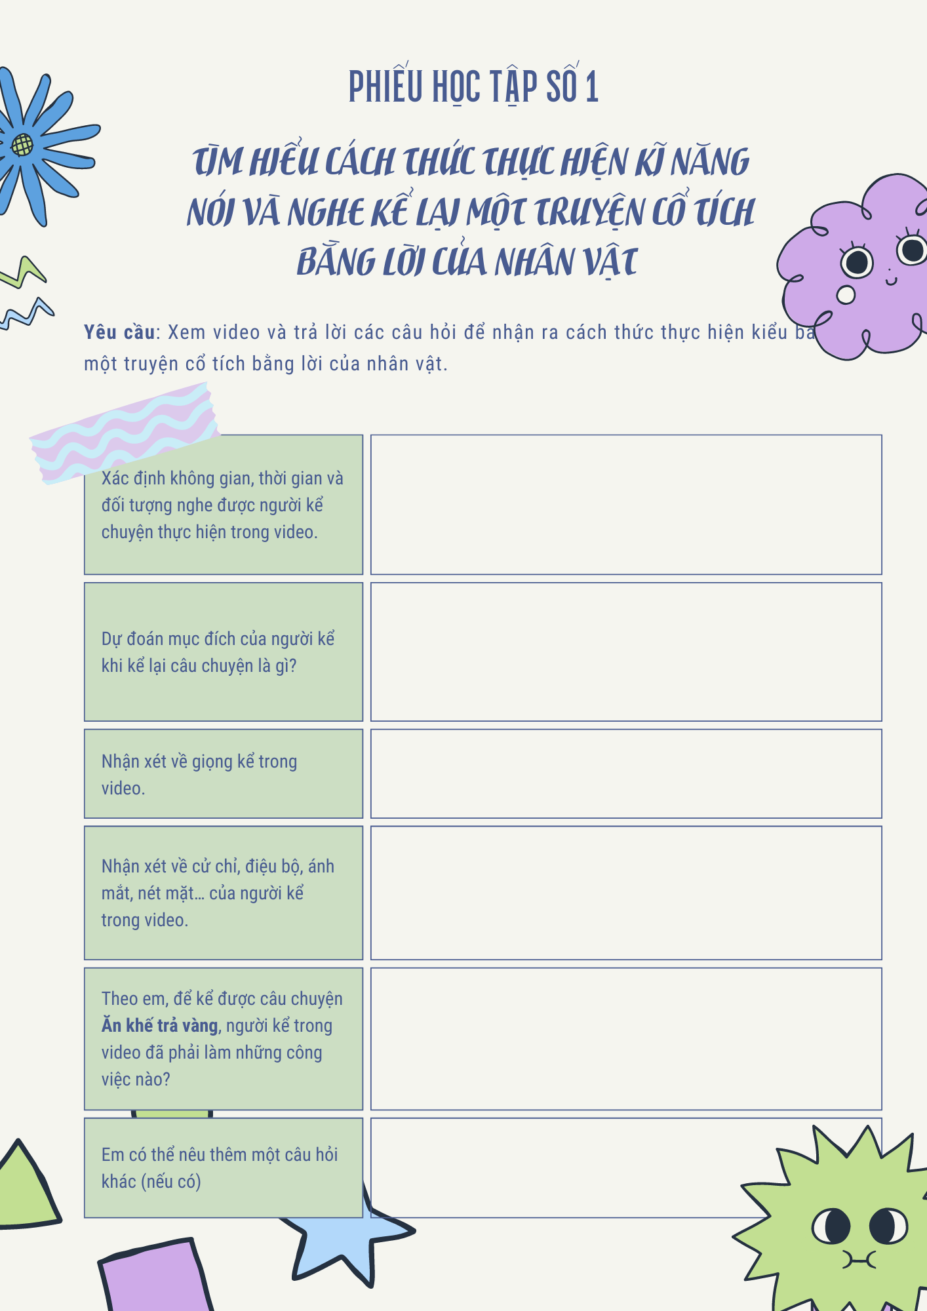






Slide 6



2. CÁCH THỨC KỂ LẠI MỘT TRUYỆN CỔ TÍCH BẰNG LỜI CỦA NHÂN VẬT
Bước 1: Chuẩn bị trước khi nói (xác định đề tài, không gian, thời gian, mục đích nói, người nghe -> tìm ý, lập dàn ý)
Bước 2: Trình bày bài nói (Luyện tập và trình bày bài nói)
Bước 3: Trao đổi, đánh giá, rút kinh nghiệm sau khi nói (sử dụng bảng kiểm để tự nhận xét và nhận xét sản phẩm của bạn)

Slide 7



3. BẢNG KIỂM THAM KHẢO
BẢNG KIỂM KĨ NĂNG KỂ LẠI MỘT TRUYỆN TRUYỀN THUYẾT HOẶC CỔ TÍCH | ĐẠT | CHƯA ĐẠT
Bài trình bày có đủ 3 phần: giới thiệu, nội dung và kết thúc.
Người kể trình bày chi tiết các sự việc xảy ra.
Các sự việc được kể theo trình tự thời gian.
Các hành động của nhân vật được kể đầy đủ.
Người kể kể câu chuyện theo ngôi thứ nhất từ điểm nhìn của một nhân vật trong truyện.
Người kể sử dụng các yếu tố kì ảo đã xuất hiện trong truyện cổ tích, kể nhấn mạnh vào các chi tiết đó.
Người kể thể hiện cảm xúc phù hợp với nội dung được kể.
Người kể tự tin, sử dụng cử chỉ, điệu bộ hợp lí.
Người kể sử dụng từ ngữ thích hợp với ngôn ngữ nói khi kể.
Người kể biết sử dụng trang phục, đạo cụ phù hợp với nhân vật để kể lại câu chuyện.

Slide 8
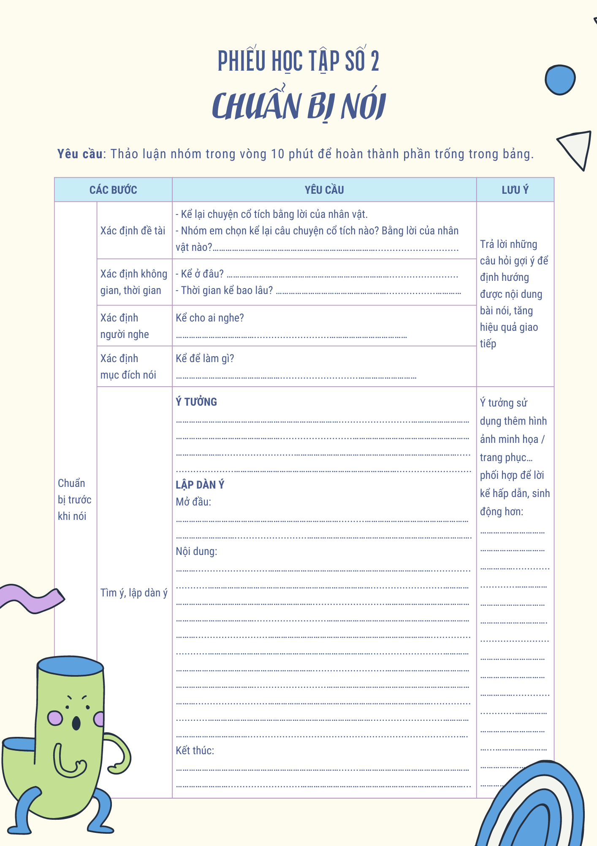





II. CHUẨN BỊ BÀI NÓI.
- HS thảo luận theo 4 nhóm
- Nội dung thảo luận: Phiếu học tập số 2
- Thời gian thảo luận: 10 phút

Slide 9
CÁC BƯỚC | CÁC BƯỚC | YÊU CẦU | LƯU Ý
Chuẩn bị Trước khi nói | Xác định đề tài | Kể lại truyện cổ tích | Trả lời những câu hỏi gợi ý để định hướng được nội dung bài nói, tăng hiệu quả giao tiếp
Chuẩn bị trước khi nói | Xác định không gian, thời gian | Kể ở đâu? Thời gian kể bao lâu? | Trả lời những câu hỏi gợi ý để định hướng được nội dung bài nói, tăng hiệu quả giao tiếp
Chuẩn bị trước khi nói | Xác định người nghe | Kể cho ai nghe? | Trả lời những câu hỏi gợi ý để định hướng được nội dung bài nói, tăng hiệu quả giao tiếp
Chuẩn bị trước khi nói | Xác định mục đích nói | Kể để làm gì? | Trả lời những câu hỏi gợi ý để định hướng được nội dung bài nói, tăng hiệu quả giao tiếp
Chuẩn bị trước khi nói | Tìm ý, lập dàn ý | Xem lại phần kĩ năng viết đã học | Có thể sử dụng thêm hình ảnh minh họa / trang phục… phối hợp để lời kể hấp dẫn, sinh động hơn
Luyện tập và trình bày bài nói | Có thể đứng trước gương kể hoặc kể cho bạn nghe | Có thể đứng trước gương kể hoặc kể cho bạn nghe | Chú ý cách kết hợp giọng điệu, cử chỉ, nét mặt,… khi kể
Trao đổi, đánh giá, rút kinh nghiệm sau khi nói | Sử dụng bảng kiểm để tự nhận xét và nhận xét cho bạn | Sử dụng bảng kiểm để tự nhận xét và nhận xét cho bạn | Chú ý tính khách quan, khoa học, tránh chủ quan, cực đoan khi nhận xét

Slide 10




III. TRÌNH BÀY BÀI NÓI.
- HS thực hiện trình bày bài nói theo nhóm
- Các nhóm có 10 phút để luyện tập nói trong nhóm.
- Mỗi nhóm có tối đa 5 phút trình bày bài nói và 5 phút để lắng nghe nhận xét cũng như phản hồi nhận xét của các nhóm.

Slide 11



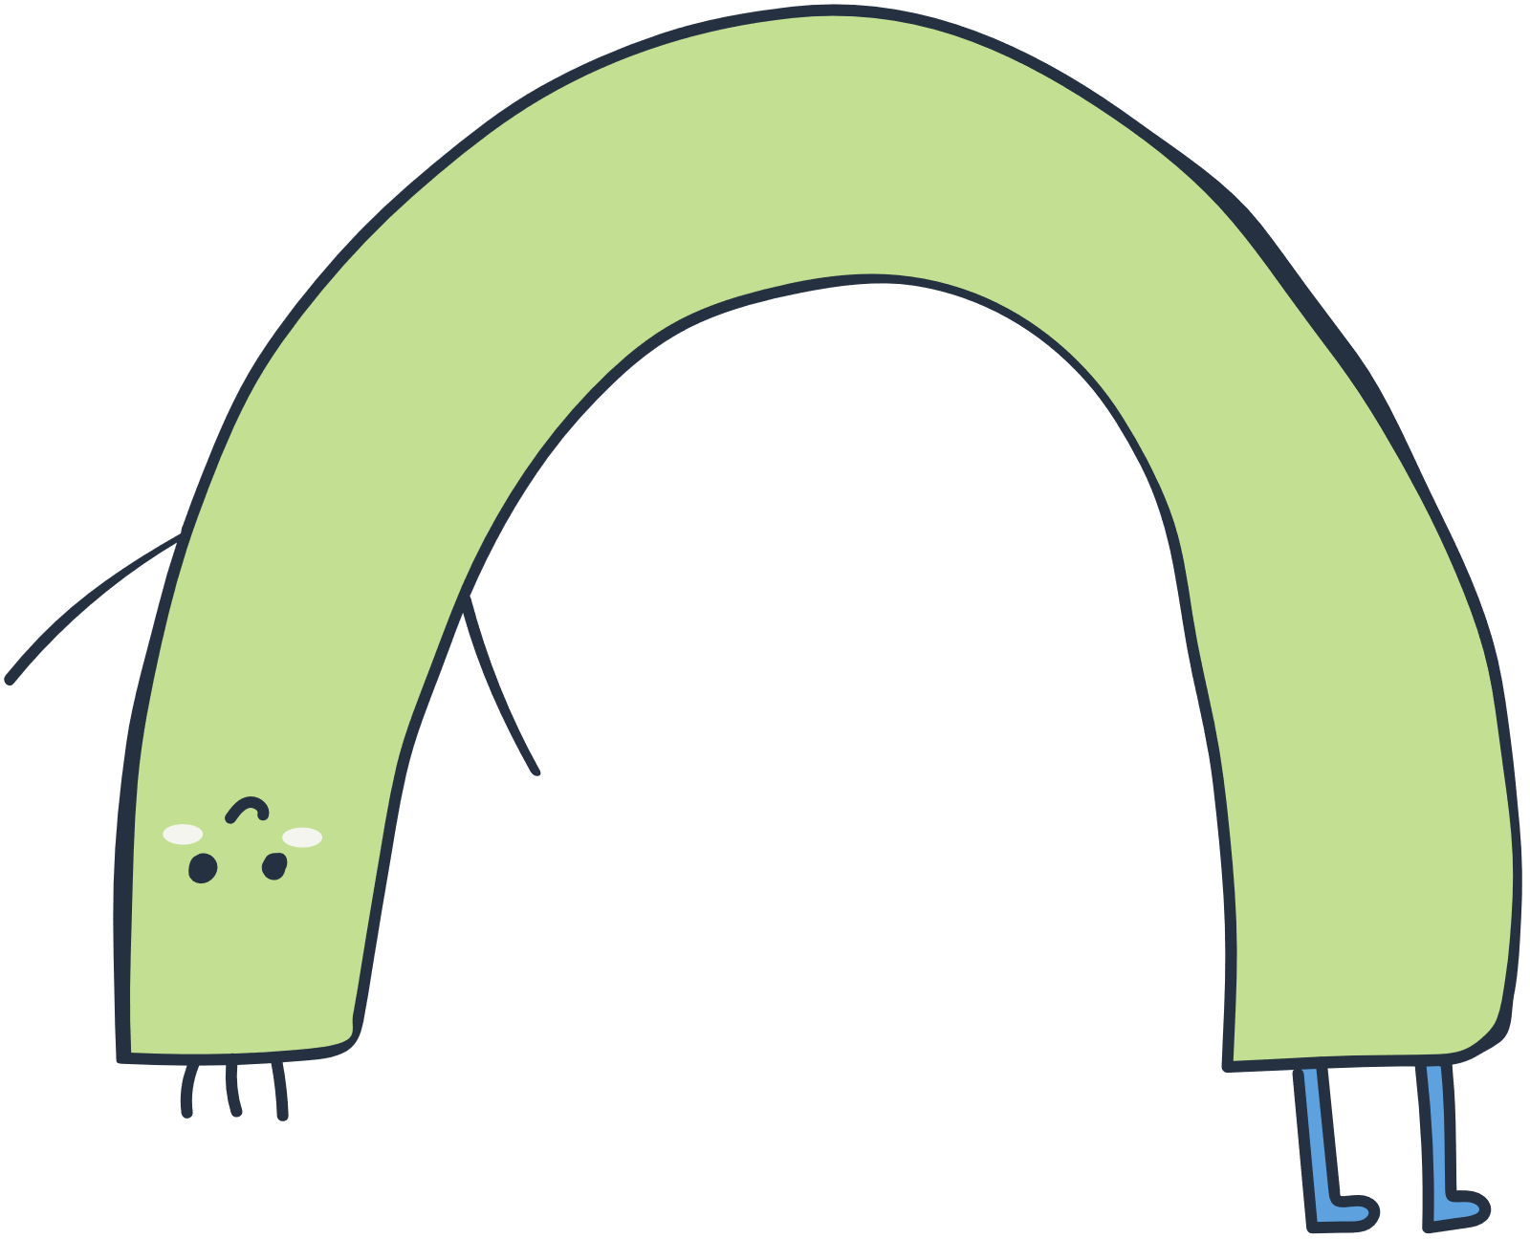

IV. ĐÁNH GIÁ, RÚT KINH NGHIỆM
- Đánh giá dựa trên bảng kiểm
- Rút kinh nghiệm

Slide 12



V. VẬN DỤNG
- Mỗi HS thực hiện nhiệm vụ kể lại một truyện cổ tích – quay video gửi lại cho GV
- Yêu cầu:
+ HS vận dụng kĩ năng nói và nghe để kể lại một truyện cổ tích bằng lời của nhân vật, không đọc, khuyến khích sử dụng đạo cụ, hình ảnh minh họa, trang phục…
+ Video quay rõ tối thiểu là chân dung học sinh, quay ngang điện thoại
+ Âm thanh rõ, không lẫn tạp âm
+ Độ dài video không quá 10 phút
+ Hạn nộp: 1 tuần

Slide 13




Xin chào và hẹn gặp lại!

